Slide 1


TNXH 2
Chủ đề 4: Thực vật và động vật
Bài 12: Bảo vệ môi trường sống của thực vật và động vật (Tiết 3)
Ấn để đến trang sách

Slide 2


Slide 3

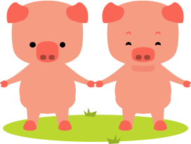
Câu 1:
Con gì ăn no
Bụng to, mắt híp
Mồm kêu ụt ịt
Nằm thở phì phò?
Đố vui về
thực vật, động vật
Đáp án: Con lợn

Slide 4

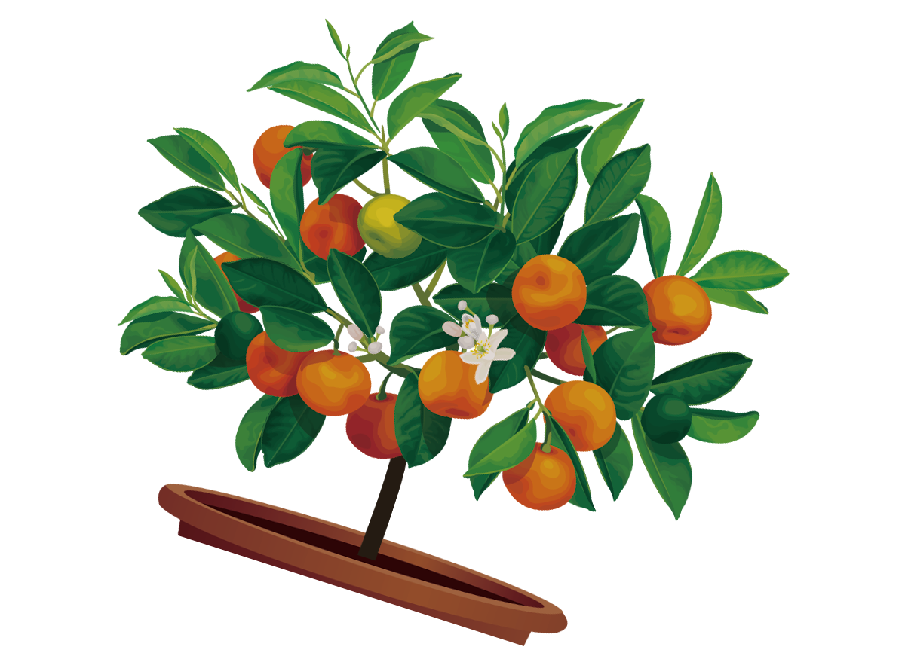
Đáp án: Con mèo
Câu 2:
Con gì hai mắt trong veo
Thích nằm sưởi nắng, thích trèo cây cau?
Đáp án:
Cây quất
Câu 3:
Cây gì lá nhỏ
Quả nó xinh xinh
Vàng tươi trĩu cành
Bày trong ngày Tết?

Slide 5


Slide 6

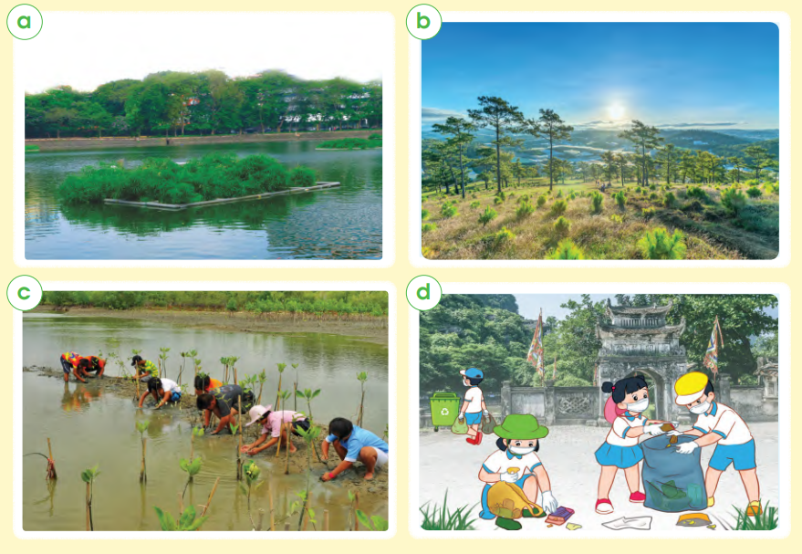
Hoạt động 5: Chơi trò chơi Ghép cặp
Quan sát thẻ hình a, b, c, d SGK trang 72 SGK và cả lớp thảo luận câu hỏi:
Trong mỗi hình, con người đã làm gì để bảo vệ môi trường sống của thực vật và động vật?

Slide 7


HOẠT ĐỘNG NHÓM
Đọc các thẻ chữ và ghép với hình đã quan sát cho phù hợp.
1. Thả bè cây thủy trúc trên sông, hồ giúp nước bớt ô nhiễm
2. Trồng rừng ngập mặn tạo môi trường sống cho tôm, cua, cá…
3. Trồng cây thông phủ xanh đất trống, đồi trọc để tạo thành rừng.
4. Tham gia làm vệ sinh, giữ sạch môi trường xung quanh.

Slide 8



JACK TÌM KHO BÁU
Notes:
Gv click vào PLAY

Slide 9
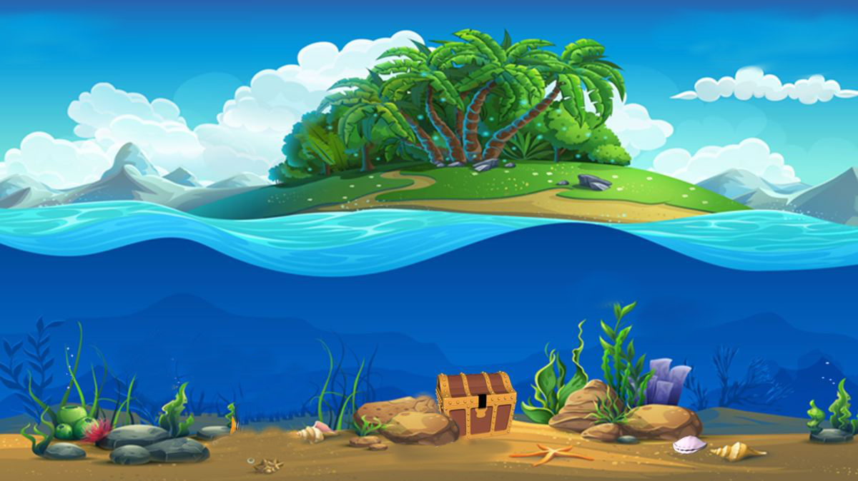
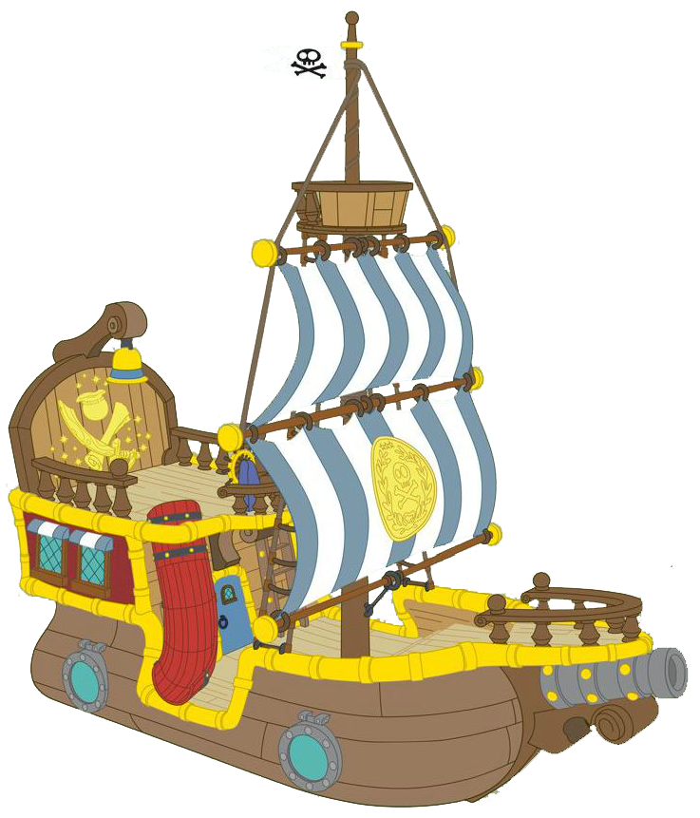

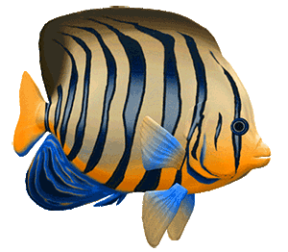
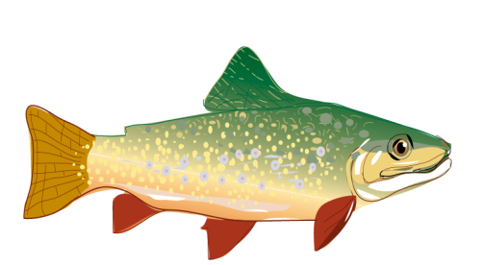



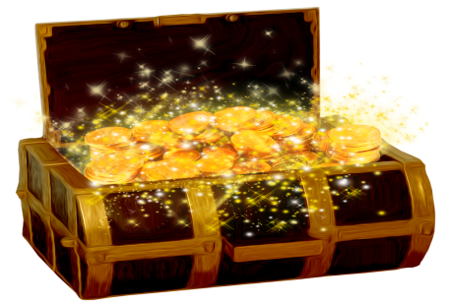
Notes:
Hướng dẫn: GV click vào các rương, hòm kho báu để hiện câu hỏi.
Sau khi hết câu hỏi ấn vào con cá hoặc thuyền của Jack để tiếp tục bài

Slide 10

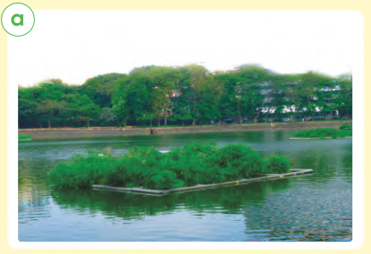

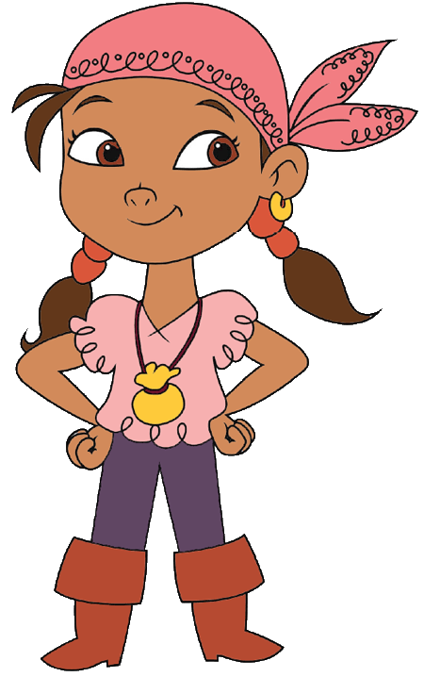
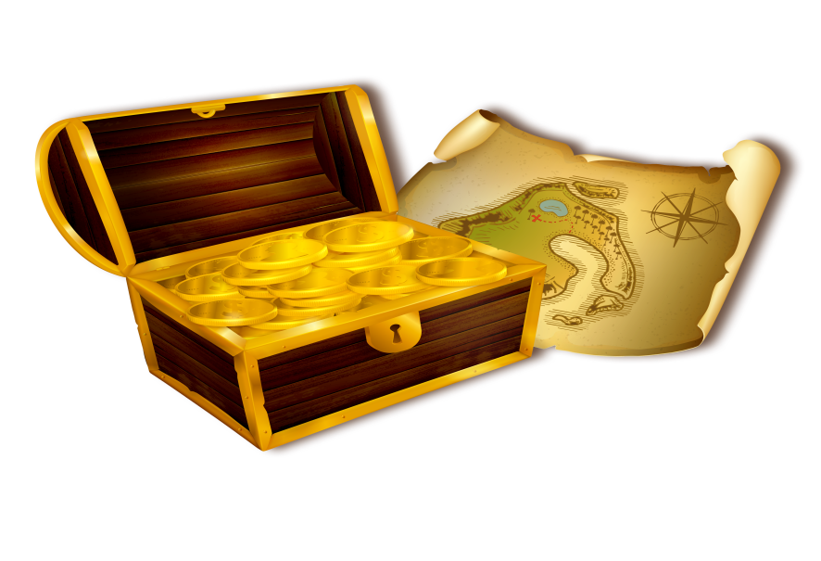
Quan sát hình và cho biết con người đã làm gì để bảo vệ môi trường sống của thực vật và động vật?
Thả bè cây thủy trúc trên sông, hồ giúp nước bớt ô nhiễm
Notes:
Hướng dẫn: GV click vào vùng trống để hiện câu trả lời. Sau đó click vào Jack hoặc kho báu để về màn hình nhận kho báu.

Slide 11
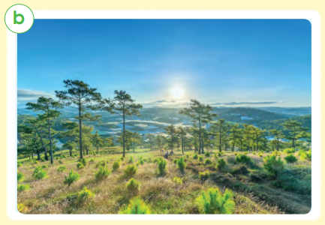
Quan sát hình và cho biết con người đã làm gì để bảo vệ môi trường sống của thực vật và động vật?
Trồng cây thông phủ xanh đất trống, đồi trọc để tạo thành rừng.
Notes:
Hướng dẫn: GV click vào vùng trống để hiện câu trả lời. Sau đó click vào Jack hoặc kho báu để về màn hình nhận kho báu.

Slide 12
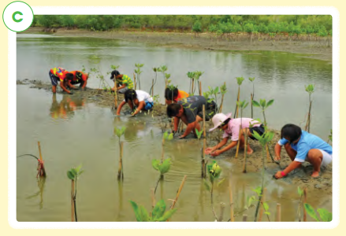
Quan sát hình và cho biết con người đã làm gì để bảo vệ môi trường sống của thực vật và động vật?
Trồng rừng ngập mặn tạo môi trường sống cho tôm, cua, cá…
Notes:
Hướng dẫn: GV click vào vùng trống để hiện câu trả lời. Sau đó click vào Jack hoặc kho báu để về màn hình nhận kho báu.

Slide 13
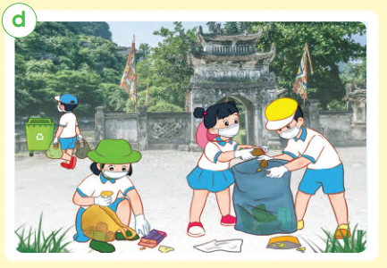
Quan sát hình và cho biết con người đã làm gì để bảo vệ môi trường sống của thực vật và động vật?
Tham gia làm vệ sinh,giữ sạch môi trường xung quanh.
Notes:
Hướng dẫn: GV click vào vùng trống để hiện câu trả lời. Sau đó click vào Jack hoặc kho báu để về màn hình nhận kho báu.

Slide 14

Trong thực tế, các em và mọi người xung quanh cần làm gì để bảo vệ môi trường sống của thực vật và động vật?

Slide 15


Slide 16





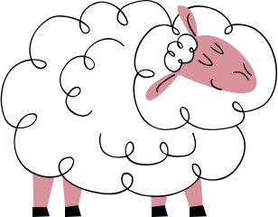
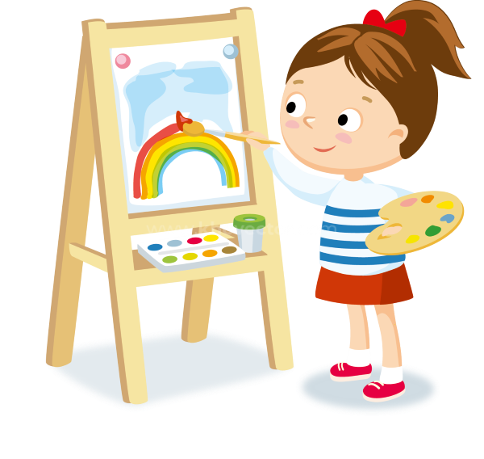

Hoạt động 6: Thực hành viết khẩu hiệu hoặc vẽ tranh bảo vệ môi trường.

Slide 17



HƯỚNG DẪN VỀ NHÀ
Trao đổi với người thân về những điều đã được học về thực vật và động vật.
Bảo vệ môi trường sống của thực vật và động vật

Slide 18


Slide 19



Để kết nối cộng đồng giáo viên và nhận thêm nhiều tài liệu giảng dạy,
mời quý thầy cô tham gia Group Facebook
theo đường link:
Hoc10 – Đồng hành cùng giáo viên tiểu học
Hoặc truy cập qua QR code

